Slide 1
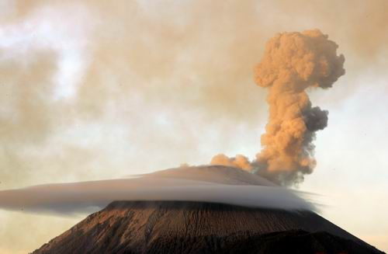
第三节 硫的转化
化学学科核心素养：
1.宏观辨识与微观探析
2.变化观念与平衡思想
3.证据推理与模型认知

Slide 2
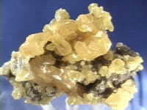
一、自然界中的硫
火山喷口
天然硫
游离态
地壳岩层
硫
硫化物：硫铁矿（FeS₂)等
硫酸盐：芒硝（Na₂SO₄·10H₂O)
化合态
石膏（CaSO₄·2H₂O)
煤和石油中
蛋白质中

Slide 3
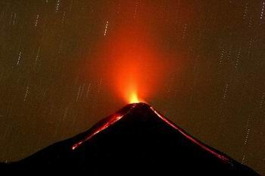


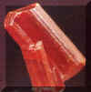

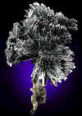
自然界中不同价态硫元素间的转化
阳光 O₂
氧化
微生物
还原
H₂SO₃
H₂SO₄
S
H₂S
H₂S
大气
部分硫
石膏(CaSO₄·2H₂O)
芒硝(Na₂SO₄·10H₂O)
地表
火山爆发
受空气中氧气、水等作用
与砷铁汞锑
等元素化合
辰砂
含硫
矿物
黄铁矿
雄黄
雌黄
辉锑矿
地下

Slide 4
思考：
1.自然界中的硫元素以什么样的形态存在
2.自然界中常见的含硫物质有哪些？
它们之间是如何转化的？
S的化合价主要有-2、0、+4、+6
H2S、SO2、SO3、H2SO4、CuSO4等

Slide 5
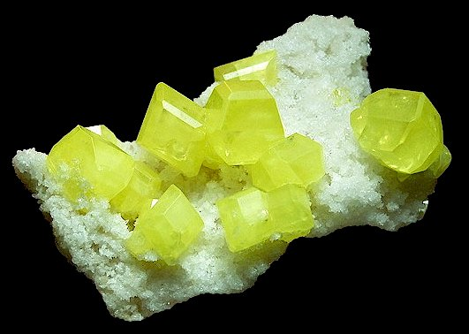
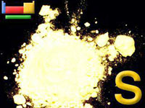

Slide 6
二、硫单质的物理性质
思考
如何洗
涤试管
内壁的硫
色
态
溶沸点
同素异形体
黄色或淡黄色
固体、很脆
不溶于水
微溶于酒精
易溶于CS₂
溶解性
不高
斜方硫、单斜硫
等多种

Slide 7
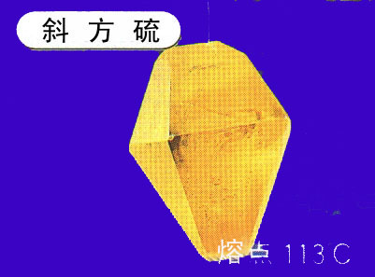
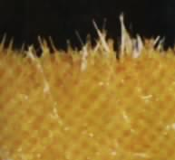
硫有多种同素异形体.
常温时硫以斜方硫形式存在，外观菱形，超过95.6℃则渐渐转化为另一种同素异形体，外观为针状叫单斜硫。
斜方硫
单斜硫

Slide 8
硫单质的化学性质
预测
1、与金属反应
2、与非金属反应
分类的角度
1、氧化性
2、还原性
所处价态

Slide 9
（一）硫与金属的反应
三、硫单质的化学性质
视频
1、2Na+S = Na₂S
2、Hg+ S = HgS
3、2Al+3S Al₂S₃
△
△
=
思考：某同学做实验的时候，不小心把温度
计打碎了，他应该则样处理？

Slide 10
硫与铁的反应
实 验
将铁粉与硫
粉的混合物平铺
在一石棉网上，
用一根加热后的
玻璃棒去引燃药
品的一端。
0
△
-2
Fe + S = FeS
氧化剂
现象：剧烈燃烧，发光
发热，生成黑色固体。
注意： 生成 硫化亚铁 FeS
不生成 硫化铁 Fe₂S₃
反应放出的热能使反应继续进行

Slide 11
[讨论]硫和氯气都能分别与铜、铁反应，试比较反应有何异同。（反应物的作用、反应类型、产物的价态）
点燃
△
＋1
＋2
2Cu + S = Cu₂S
Cu + Cl₂ = CuCl₂
△
＋3
△
＋2
2Fe + 3Cl₂ = 2FeCl₃
Fe + S = FeS
氯气是氧化剂
硫是氧化剂
化合反应
化合反应
生成高价的金属氯化物
生成低价的金属硫化物
结论：氯气的氧化性比硫强

Slide 12
硫与金属的反应规律
①S与一些变价金属(如Fe,Cu)反应时一般得到的是低价态的硫化物
② S在一定条件下与大多数
金属反应生成相应的硫化物

Slide 13
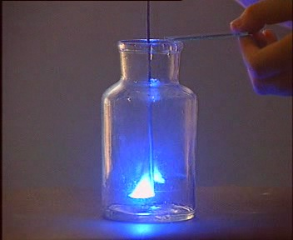
（二）硫与非金属的反应
0
点燃
+4
硫在氧气中燃烧
S + O₂ = SO₂
硫作为还原剂
具还原性
0
△
-2
H₂ + S = H₂S
硫作为氧化剂
具氧化性
划火柴时常闻到的一股呛鼻的气味，就是
火柴头成份中的硫燃烧后产生的二氧化硫。

Slide 14
（三）硫与氢氧化钠溶液的反应
△
3S + 6NaOH = 2Na₂S + Na₂SO₃ + 3H₂O
（四）硫与某些化合物的反应
点燃
S +2KNO₃+3C=K₂S+3CO₂+N₂

Slide 15
小结：硫单质的化学性质
还原剂
氧化剂
-2
0
+4 +6
低价
S
高价
当硫与强还原剂（金属、氢气、碳等）反应时，表现氧化性。（硫元素化合价降低）
当硫与氧气等强氧化剂反应时，表现还原
性。（硫元素化合价升高）
硫是一种比较活泼的非金属单质

Slide 16
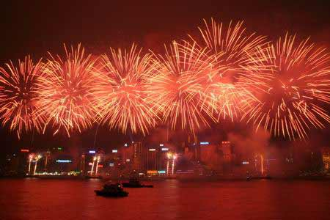
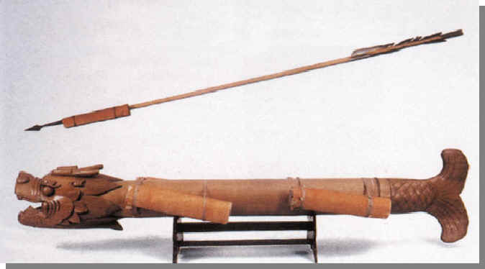
硫在生活中的用处
1.制造火药，烟花爆竹
点燃
S
+
2KNO₃
+
3C
K₂S
+
3CO₂
+
N₂

Slide 17
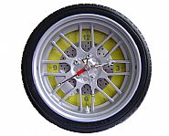
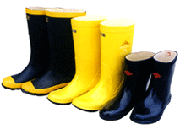
硫在生活中的用处
2.轮胎、胶管等橡胶制品
硫化橡胶有很好的耐磨性和弹性

Slide 18
制造硫酸
硫化橡胶
黑火药
焰 火
火 柴
硫的用途
农药（石灰
硫黄合剂）
医药
（硫黄软膏）

Slide 19
练习1
下列说法正确的是（）
A：硫是一种淡黄色能溶解于水的固体
B：硫在自然界中仅以化合态存在
C：硫与铁反应生成硫化亚铁
Ｄ：硫在空气中燃烧产物是二氧化硫， 在纯氧中燃烧的产物是三氧化硫

Slide 20
练习３
某同学做完硫的实验后，发现试管壁上附着的硫很难除去。
请你用所学的知识，帮他把试管清洗干净。
另一位同学利用如下的原理清洗：
３Ｓ
＋
６ＮａＯＨ（热）
２Ｎａ_{２}Ｓ
＋
Ｎａ_{２}ＳＯ_{３}
＋
３Ｈ_{２}Ｏ
这一反应体现了硫的（）
Ｂ：还原性
Ａ：氧化性
Ｃ：既有氧化性又有还原性
Ｄ：既无氧化性又无还原性

Slide 21
练习４
某同学在研究硫单质性质的时候，将硫粉和铁粉直接放在石棉网上加热，观查到有蓝色火焰。
请帮他分析，这一过程可能发生了哪些化学反应？

Slide 22
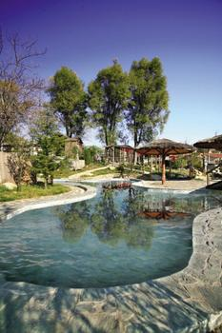
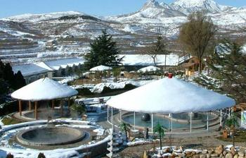
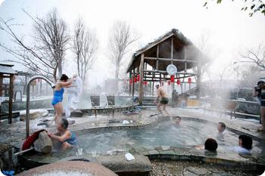
艾山温泉

